Slide 1
Здоровый Образ Жизни

Slide 2
I. Подвижность

Slide 3
1. Я занимаюсь спортом:
- не более раза в месяц (1)
- обычно раз в неделю (2)
- в среднем два-три раза в неделю (3)

Slide 4
2. Я могу подняться без одышки:
максимум на один этаж (1)
на два-три этажа (2)
столько этажей, сколько необходимо, потому что я всегда пользуюсь лестницей (3)

Slide 5
3. Такие физические упражнения на выносливость, как бег, езда на велосипеде, продолжительные забеги на лыжах или плавание:
не интересуют меня (1)
практикуются мной только тогда, когда это необходимо (2)
практикуются мной постоянно (3)

Slide 6
4. Физические упражнения за рабочим столом:
это чепуха: как это вообще выглядит? (1)
знаю о них, хотя редко применяю на практике (2)
выполняю регулярно (3)

Slide 7
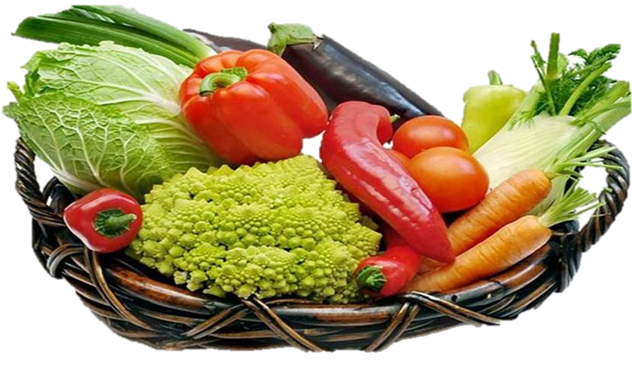
II. Питание

Slide 8
5. Еда:
это неизбежное зло (1)
не так уж и важна, однако я все же уделяю внимание витаминам (2)
должна быть вкусной и, прежде всего, здоровой (3)

Slide 9
6. Время приема пищи:
наступает тогда, когда я проголодаюсь, нерегулярно (1)
строго определенное, я стараюсь его придерживаться (2)

Slide 10
7. Если вдруг мне запретят есть какие-то определенные вещи, то это будет:
катастрофа! Ведь всегда самая вкусная пища - нездоровая! (1)
неприятно, но нельзя же делать из этого проблему! (2)
первым шагом к здоровью (3)

Slide 11
III . Стиль жизни

Slide 12
8. Я курю:
регулярно (1)
только в особых случаях (2)
никогда (3)

Slide 13
9. Отношение к алкоголю:
положительное (1)
нейтральное(2)
строго отрицательное (3)

Slide 14
10. Кофе, кола и энергетические напитки (Red Bull, Burn и другие) :
без них я не продержусь и дня (1)
пью их от случая к случаю (2)
обычно не нуждаюсь в них (3)

Slide 15
11. Мой жизненный ритм:
изменчив, нередки бессонные ночи (1)
можно назвать упорядоченным, однако работа (учеба) занимает у меня слишком много времени (2)
в полном порядке, я регулярно питаюсь и соблюдаю режим сна (3)

Slide 16
IV . Рабочая нагрузка

Slide 17
12. На моем письменном столе:
постоянный беспорядок, я никогда ничего не успеваю (1)
в большинстве случаев царит беспорядок, но все достаточно
понятно (2)
по вечерам обычно чисто, я убираюсь перед следующим днем (3)

Slide 18
13. Окружающие меня одноклассники и учителя:
мне не нравятся(1)
отношусь к ним с безразличием (2)
считаю, что мы отличная команда (3)

Slide 19
14. Обычно я иду с утра
на работу (учебу):
в плохом настроении (1)
с удовольствием (2)

Slide 20
15. Каникулы:
это мое спасение: только ради него и живу (1)
идет мне на пользу: наконец-то я снова смогу поправить свое
здоровье (2)

Slide 21
Результаты
15-23 балла
Вы не уделяете должного внимания здоровью и активному образу жизни. Чтобы лучше себя чувствовать, постарайтесь поработать над каждой из областей, обозначенных в тесте.
24-32 балла
В некоторых областях вы вполне заботитесь о своем здоровье, однако всегда можно что-то улучшить. Подведя итоги по группам, вы узнаете, какие сферы больше всего нуждаются в вашем внимании.
33-41 балл
Поздравляем! Забота о здоровье и регулярная физическая активность – для вас первоочередные задачи. Однако никто не совершенен – научиться еще паре-тройке приемов вам будет только полезно.

